Slide 1


Slide 2
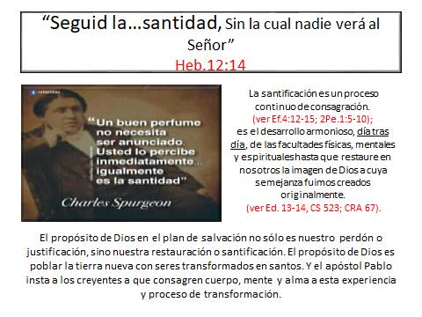

Slide 3
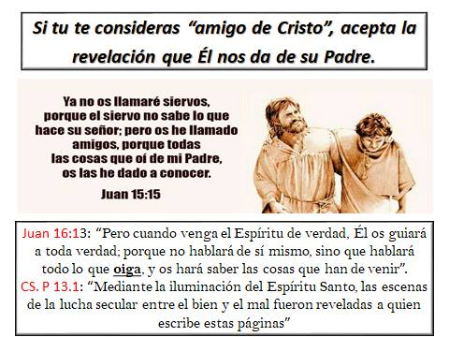

Slide 4
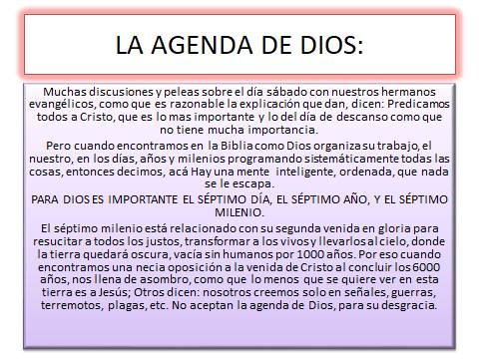
No aceptan la revelación que el ES nos ha dado para este tiempo final como lo prometió Cristo.

Slide 5
P r o g r a m a d o
Cronograma del tiempo establecido por Dios en tres periodos diferentes
7 Días
7 Años
7 Milenios
Seis días se trabajará, y el séptimo día sábado de reposo será, convocación santa: ninguna obra haréis; sábado es de Jehová en todas vuestras habitaciones.
Lev.23:3
Seis años sembrarás tu tierra, y seis años podarás tu viña, y cogerás sus frutos; Y el séptimo año la tierra tendrá sábado de holganza, sábado á Jehová: no sembrarás tu tierra, ni podarás tu viña.
Lev.25:3,4.
Durante 6000 años, la obra de rebelión de Satanás hizo temblar la tierra. Vi a un ángel que descendía del cielo. Y prendió al dragó, y lo ató por mil años.
CS 717; Ap. 20:1,2.
Entre los “secretos” de Dios, está esto que no se nos había revelado antes, y que, aunque estaba hay escondido en las Sagradas Escrituras, desde la fundación del mundo, se nos reveló en este tiempo final, precisamente, poco antes de su cumplimiento, el regreso de Cristo, por su iglesia.

Slide 6


Slide 7
EGW dice: “JESÚS ESTARÁ CON USTEDES, IRA DELANTE DE USTEDES POR SU ESPÍRITU SANTO, PREPARANDO EL CAMINO, Y ÉL SERÁ SU AYUDANTE EN CADA EMERGENCIA”
Jesús que conoce el futuro desde el principio, sabía el impedimento que pondría Satanás, para no permitir que este mensaje fuera predicado dentro de la iglesia.
La mensajera de Dios dice: “Y Satanás redobla sus esfuerzos para hacer fracasar la obra de Cristo en beneficio del hombre y para sujetar las almas en sus lazos. Su objeto consiste en tener sumido al pueblo en las tinieblas y en la impenitencia hasta que termine la obra de mediadora del Salvador y no haya más sacrificio por el pecado”. (Ver Mat.13:24-30).
Jesús preparó el camino, iluminando la mente de científicos de tres universidades en California, Estados Unidos en 1969, para que descubrieran el Internet. Y así, llevar el mensaje a todas partes del mundo, para resolver esta “emergencia”, y capacitar al remanente para que cumpla con su cometido. (Ver Ro.9:28; Is.55:11; 2 Pe.3:9: Mat. 24:14).
Aquí encontramos a dos comandantes con sus ejércitos.
1). Satanás con “ira” sabiendo que tiene “poco tiempo”, impide la predicación, para que las almas no sepan la verdad, y se preparen. Y
2). Jesús también trabajando a través de su Santo Espíritu, dando poder a sus hijos para que cumplan con la tarea asignada. Predicar el mensaje en medio de la oposición.
La pregunta es: ¿Quién de los dos ganará la batalla, Satanás con su poder, o Jesús con sus hijos humildes?

Slide 8
CUANDO UNA PUERTA SE CIERRA, OTRA SE ABRE
Con muchos años de anticipación, Dios preparó el camino. EGW dice: “JESÚS ESTARÁ CON USTEDES, IRÁ DELANTE DE USTEDES POR SU SANTO ESPÍRITU, PREPARANDO EL CAMINO, Y ÉL SERÁ SU AYUDANTE EN CADA “EMERGENCIA”
¿De que forma actuó Jesús, con anticipación?
En 1969, 40 años antes de que Dios utilizara a alguien, para que diera a conocer el mensaje de los 6000 años de pecado, que se había mantenido oculto desde 1858, utilizó a tres universidades de California, Estados Unidos, para que descubrieran el Internet, y así poder predicar libremente el mensaje, no solamente en la iglesia, sino en todo el mundo. Cumpliéndose la promesa hecha por el apóstol Pablo 1950 años antes en Romanos 9:28.
“porque palabra abreviada, hará el Señor sobre la tierra”.
Es así como miles de hombres y mujeres en todo el mundo, están escuchando el llamado de Dios al arrepentimiento, inducidos por el ES, como lo registra la profecía, y se están preparando para ese magno evento.

Slide 9
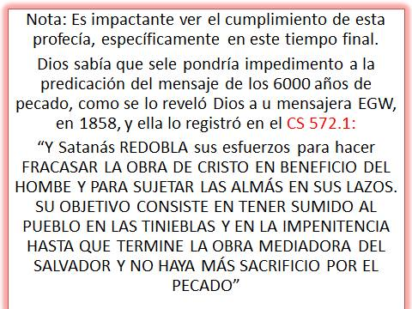
Aquí la mensajera de Dios EGW, nos dice que el que impide la predicación de los 6000 años de pecado, es Satanás.

Slide 10


Slide 11
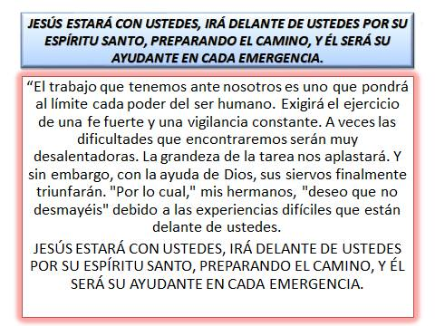

Slide 12
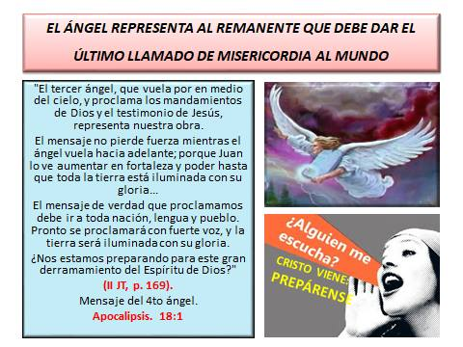

Slide 13
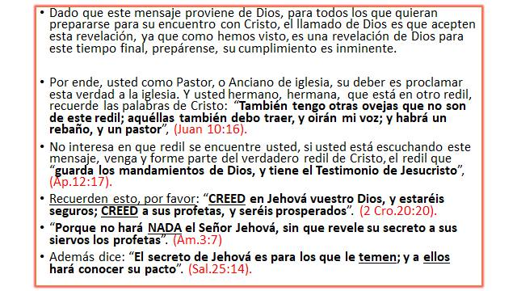

Slide 14
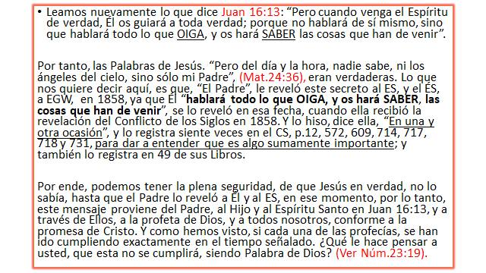

Slide 15
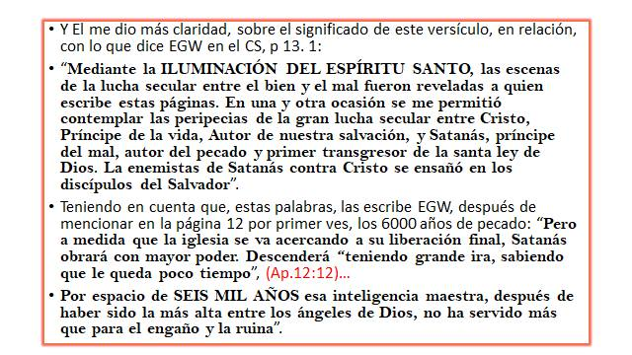

Slide 16
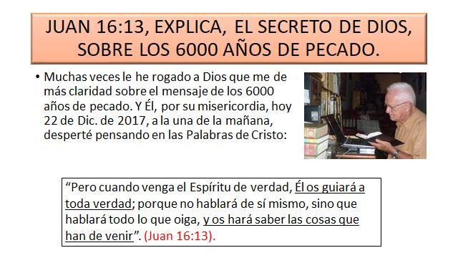
Por ende, hoy podemos tener la certeza de que este mensaje es una realidad, porque es el ES, quien esta obrando en los corazones de todos los hombre y mujeres de buena voluntad, para que entiendan el mensaje, lo acepten y se preparen. Cristo viene pronto.

